Slide 1
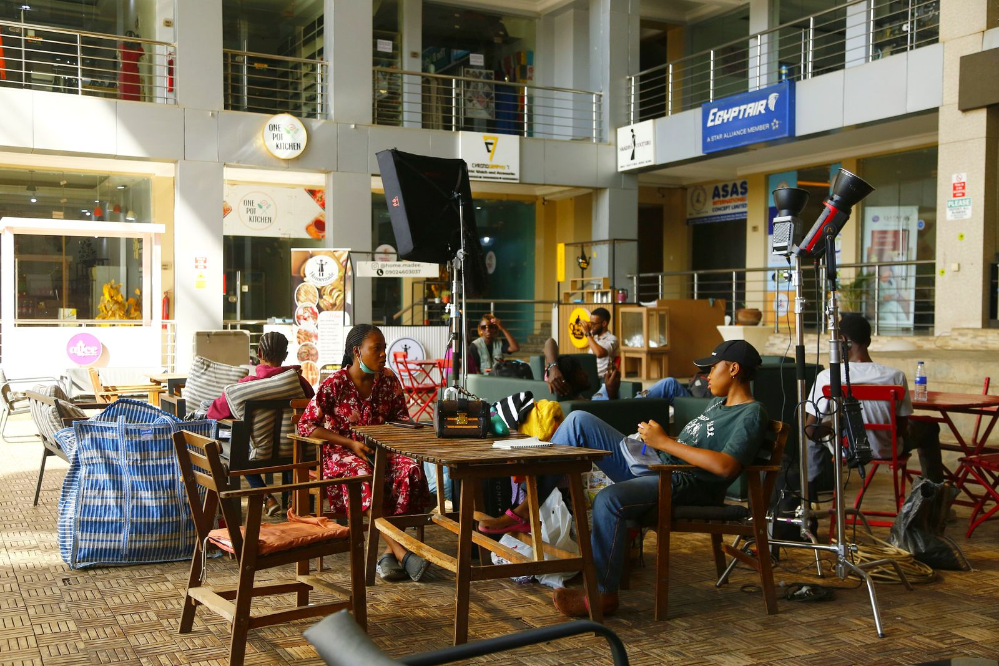

AUDIT RÉSEAUX SOCIAUX
Centre commercial Sococé, Deux-Plateaux
Ce que Sococé montre en ligne aujourd'hui, comparé à Cap Sud, PlaYce et Cosmos Yopougon, et ce qu'il faut faire en 90 jours
Relevé du 21 octobre 2026 · Abidjan

Slide 2

L'ESSENTIEL
Sococé n'a pas de présence en ligne à son nom : c'est le premier chantier
Aucune page officielle active
Pas de page Facebook, pas de compte TikTok au nom du centre commercial. Le seul compte Instagram, @hyperusococe, est arrêté depuis le 26 avril 2019.
Le nom est occupé par d'autres
Sur Facebook, la page « Sococe CI SA » (14 267 abonnés, publicité en cours) est celle de l'autre Sococé, la distribution de Marcory. Sur TikTok, des comptes de particuliers s'appellent « Sococé ».
La vraie vitrine, c'est Google
La fiche Hyper U Sococé affiche 4,4 sur 5 avec 1 312 avis. C'est le seul endroit où les clients parlent de Sococé en ligne, et personne n'y répond pour le centre.
Les concurrents ont 10 à 20 fois plus d'audience
Cosmos Yopougon a 254 320 abonnés Facebook, PlaYce 159 978, Cap Sud 97 177. Aucun des trois ne fait de publicité en ce moment : leur audience vient du contenu.
Audit réseaux sociaux · Centre commercial Sococé · octobre 2026
2

Slide 3
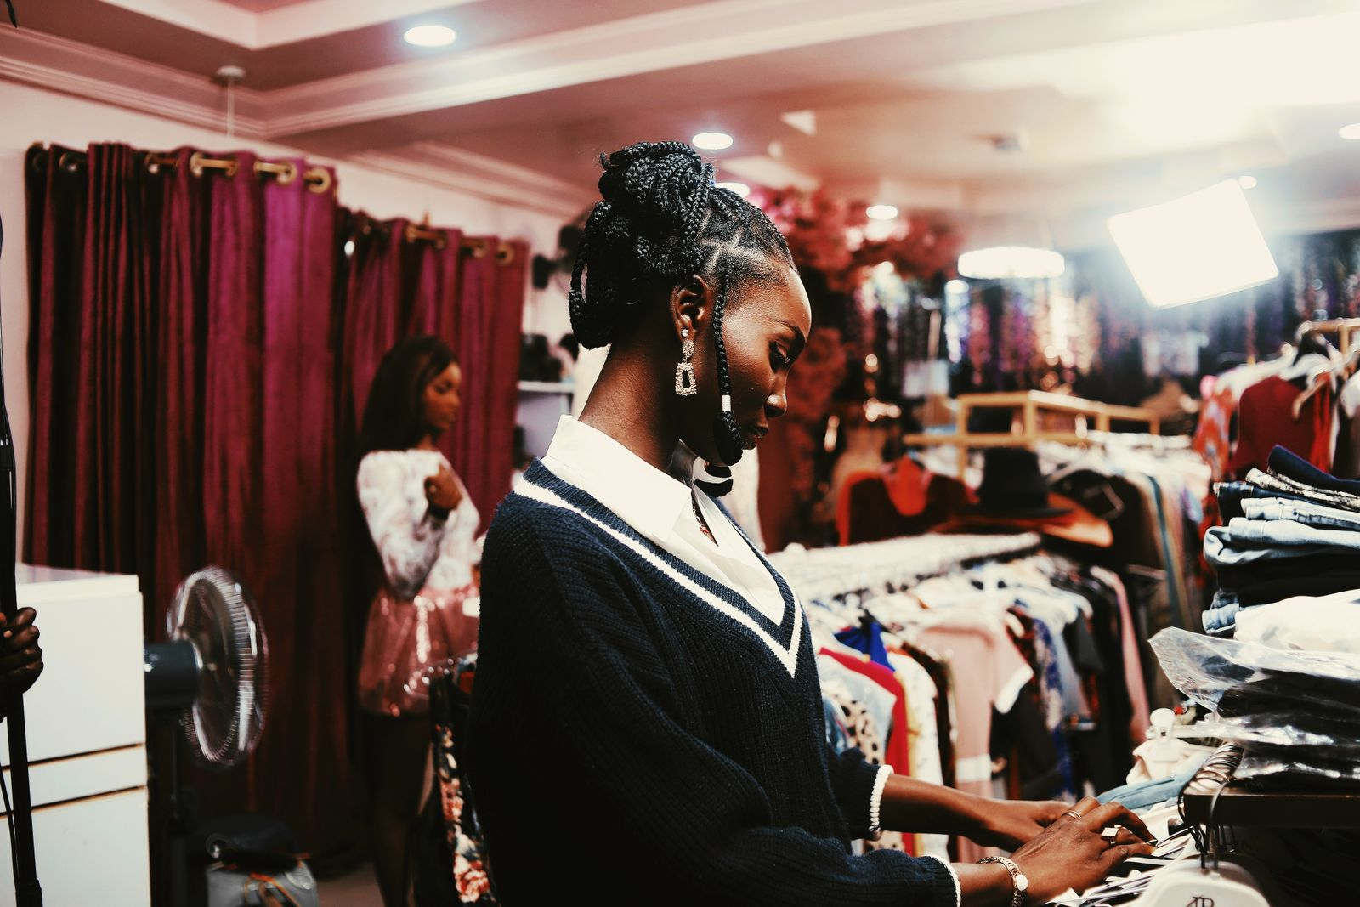
MÉTHODE
Comment nous avons fait le relevé
Ce que nous avons cherché
Les comptes au nom du centre commercial Sococé et de l'Hyper U Sococé sur Facebook, Instagram, TikTok et Google, en essayant les variantes du nom (sococe, sococé, sococe2plateaux, centrecommercialsococe, hyperusococe…).
Sources
Les pages publiques des réseaux, relevées le 21 octobre 2026 ; la fiche Sococé du site du groupe Prosuma ; les fiches Google Maps. Les deux sites sococe.ci et sococe.com sont en construction et ne renvoient vers aucun compte.
Ce que ce relevé ne voit pas
Les statistiques internes (portée, visites du profil), les messages privés et d'éventuels comptes privés ou supprimés. Si le centre gère une page que nous n'avons pas trouvée, elle n'est en tout cas pas trouvable par un client.
Photo d'illustration
Audit réseaux sociaux · Centre commercial Sococé · octobre 2026
3

Slide 4
ÉTAT DES LIEUX
Sococé en ligne aujourd'hui, canal par canal
Canal
Ce qui existe
Chiffres relevés
Ce que ça veut dire
Facebook
Aucune page du centre commercial
0
Le réseau le plus utilisé à Abidjan est vide
Instagram
@hyperusococe, bio « Centre commercial »
500 abonnés · dernier post 26/04/2019
Compte abandonné depuis 7 ans
TikTok
Aucun compte officiel
Homonymes : « sococ85 » 4 654 abonnés
Le nom est pris par des particuliers
Google Maps
Fiche Hyper U Sococé
4,4 / 5 · 1 312 avis
Bonne réputation, non exploitée
Google Maps
Fiches « Centre commercial Sococé » et « Deux Plateaux Sococé »
sans note · 4,3 / 5 (11 avis)
Doublons qui dispersent les avis
Site web
sococe.ci, sococe.com
En construction
Aucun lien vers des comptes
Groupe Prosuma
Page Facebook du groupe
53 000 abonnés
1 publication sur 40 cite Sococé depuis nov. 2025
Audit réseaux sociaux · Centre commercial Sococé · octobre 2026
4

Slide 5
INSTAGRAM
Le compte Instagram @hyperusococe s'est arrêté en avril 2019
500
14
9,5
0
abonnés
publications, toutes entre le 29 mars et le 26 avril 2019
j'aime par publication (médiane)
commentaire sur 12 publications sur 14
Ce qu'on y voyait
Des promotions d'électroménager et d'épicerie de l'Hyper U, sur le même modèle : « PROMOTION … Uniquement à Hyper U - Sococe ». 13 photos produit, 1 seule vidéo (les desserts Dip n Dip, la publication la plus commentée).
Le risque
Un client qui cherche Sococé sur Instagram tombe sur des prix de 2019 et en conclut que le centre ne communique plus.
Ce que ça nous apprend
La publication qui a le mieux marché n'était pas une promotion mais une enseigne du centre (Dip n Dip) et une envie (« venez vous faire plaisir ce week-end »). C'est exactement ce qui marche aujourd'hui chez Cap Sud et PlaYce.
À décider
Reprendre ce compte (en le renommant au nom du centre) plutôt que d'en ouvrir un nouveau : il a déjà un historique et 500 abonnés. Il faut retrouver qui détient les accès.
Audit réseaux sociaux · Centre commercial Sococé · octobre 2026
5

Slide 6
RISQUE DE CONFUSION
Le nom « Sococé » est déjà occupé par d'autres en ligne
Facebook · « Sococe CI SA »
14 267 abonnés, publicité en cours
C'est la page de Sococé CI, la distribution de la zone 4 à Marcory. Un client qui tape « Sococé » sur Facebook tombe sur elle, pas sur le centre des Deux-Plateaux.
Instagram · @sococe_ci_sa
21 abonnés
Même enseigne de Marcory, sur Instagram. Elle occupe le nom le plus évident.
TikTok · « sococ85 », « sococ04 »
4 654 et 1 860 abonnés
Comptes de particuliers qui portent le nom Sococé sans lien avec le centre. Ils apparaissent en premier quand on cherche « sococé 2 plateaux ».
Conséquence
Le centre doit prendre un nom de compte qui le distingue sans ambiguïté, le même partout, par exemple « Sococé Deux-Plateaux » (aucune page Facebook n'existait à ce nom le 21 octobre). À valider avant de créer quoi que ce soit.
Audit réseaux sociaux · Centre commercial Sococé · octobre 2026
6

Slide 7
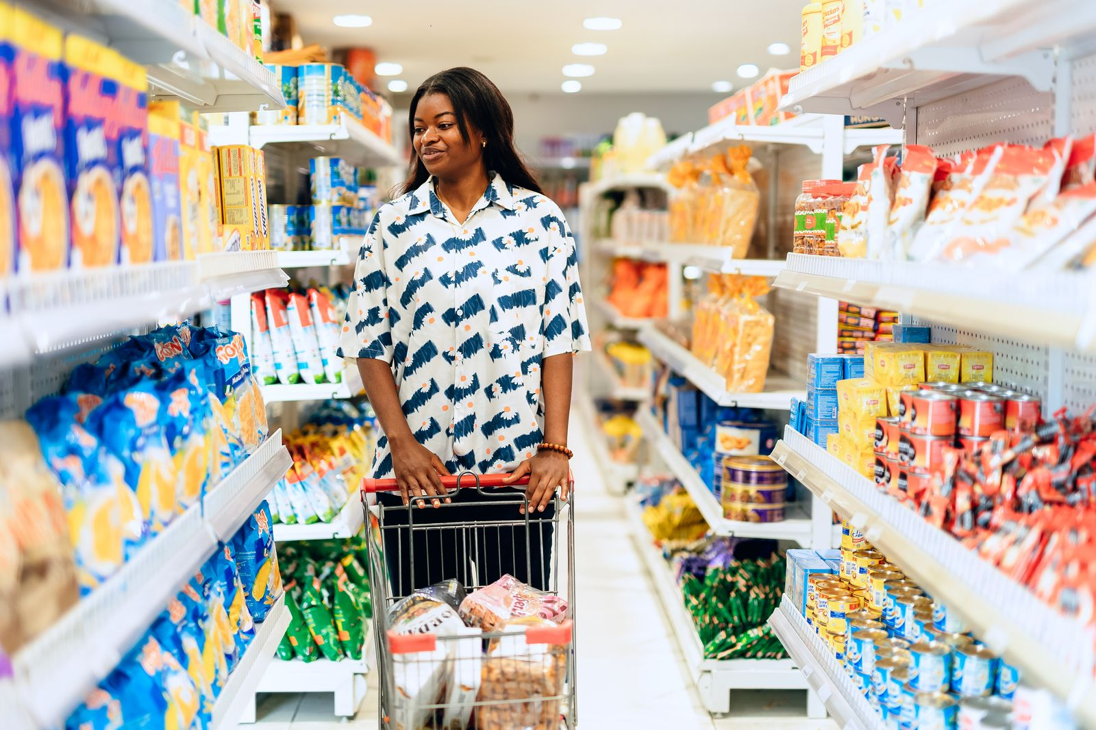
AVIS EN LIGNE
Google Maps est aujourd'hui la seule vitrine qui travaille pour Sococé
Fiche Google
Note
Nombre d'avis
Hyper U Sococé
4,4
1 312
Centre commercial Cap Sud
4,2
10 229
Cosmos Yopougon
4,2
7 109
PlaYce Marcory
4,1
826
Centre commercial Sococé
aucune
0
Ce que ça veut dire
Sococé a la meilleure note des quatre, mais le centre lui-même n'a pas de fiche notée : tous les avis vont à l'Hyper U. Cap Sud en a huit fois plus. Revendiquer et compléter la fiche du centre (horaires, photos, enseignes, lien vers les réseaux), fusionner les doublons et répondre aux avis coûte peu et se voit tout de suite.
Photo d'illustration
Audit réseaux sociaux · Centre commercial Sococé · octobre 2026
7

Slide 8
COMPARAISON CHIFFRÉE
Face à trois centres d'Abidjan, Sococé part de presque zéro
Relevé du 21 oct. 2026
Sococé
Cap Sud
PlaYce
Cosmos Yopougon
Abonnés Facebook
aucune page
97 177
159 978
254 320
Publications Facebook / semaine
—
4,1
3,3
12,5
Réactions par post Facebook (médiane)
—
17
12
6
Abonnés Instagram
500 (arrêté)
13 982
20 465
4 363
Publications Instagram / semaine
0 depuis 2019
3,0
3,8
5,5
Part de vidéos (30 derniers posts)
—
43 %
87 %
33 %
Publicité Facebook en cours
—
non
non
non
Avis Google
1 312 (Hyper U)
10 229
826
7 109
Médianes calculées sur les 25 dernières publications Facebook et les 30 dernières publications Instagram de chaque compte. Cap Sud appartient, comme Sococé, au groupe Prosuma.
Audit réseaux sociaux · Centre commercial Sococé · octobre 2026
8

Slide 9
CE QUI MARCHE
Ce qui fait réagir chez les concurrents : l'événement, le jeu, le conseil
Cap Sud · 492 réactions
Avant-première du film Ébintô au cinéma du centre, avec l'équipe du film.
Un événement exclusif dans le centre
Cap Sud · 361 réactions
« Qui aura le bon pronostic ? Côte d'Ivoire – Cameroun » : le score exact en commentaire.
Un jeu lié à l'actualité
Cap Sud · 347 réactions
« On t'offre 200 000 FCFA, mais dans une seule boutique. Tu prends laquelle ? »
Une question qui fait citer les enseignes
Cosmos · 149 réactions
Dépistage gratuit du cancer du sein du 14 au 17 octobre dans le centre.
Un service utile, Octobre rose
PlaYce · 513 j'aime (Instagram)
Vidéo de tenues Koton pour la rentrée, tournée dans le centre.
Le centre qui conseille, pas qui vend
Cap Sud · 11 867 vues
Nombre de vues médian de ses vidéos Instagram, contre 317 pour PlaYce.
Des vidéos courtes et scénarisées
Audit réseaux sociaux · Centre commercial Sococé · octobre 2026
9

Slide 10
PLAN D'ACTION 90 JOURS
Nos recommandations, dans l'ordre
Action
Pourquoi
Quand
1
Choisir un nom unique et créer la page Facebook du centre
Facebook est le réseau où se trouve l'audience des trois concurrents
Semaines 1-2
2
Revendiquer la fiche Google du centre, fusionner les doublons, répondre aux avis
1 312 avis à 4,4 déjà acquis, sans effort de création
Semaines 1-2
3
Reprendre @hyperusococe et le renommer au nom du centre
Garder l'historique et les 500 abonnés
Semaine 2
4
Publier 3 à 4 fois par semaine : enseignes, événements, jeux, conseils
Le rythme de Cap Sud et PlaYce, avec ce qui fait réagir chez eux
Dès le mois 1
5
Une vidéo courte par semaine, tournée dans le centre
Les vidéos de Cap Sud font une médiane de 11 867 vues
Dès le mois 1
6
Faire relayer chaque mois par les enseignes et par Prosuma
Hyper U, Majestic, Burger King ont déjà leur public
Mois 2-3
7
Ouvrir TikTok une fois le rythme tenu sur Facebook
Mieux vaut un réseau tenu que trois abandonnés
Mois 3
Audit réseaux sociaux · Centre commercial Sococé · octobre 2026
10

Slide 11
Pour passer à l'action
1
Valider le nom de compte
« Sococé Deux-Plateaux », ou autre, pour éviter la confusion avec Sococé CI.
2
Retrouver les accès
Qui détient @hyperusococe et la fiche Google du centre ?
3
Lancer le calendrier
Nous préparons le premier mois de publications et les visuels aux couleurs de Sococé.
Préparé par Mstudio · relevé du 21 octobre 2026

